Slide 1
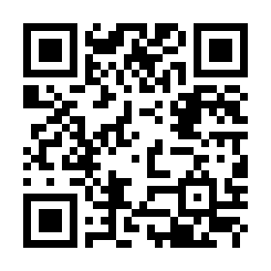
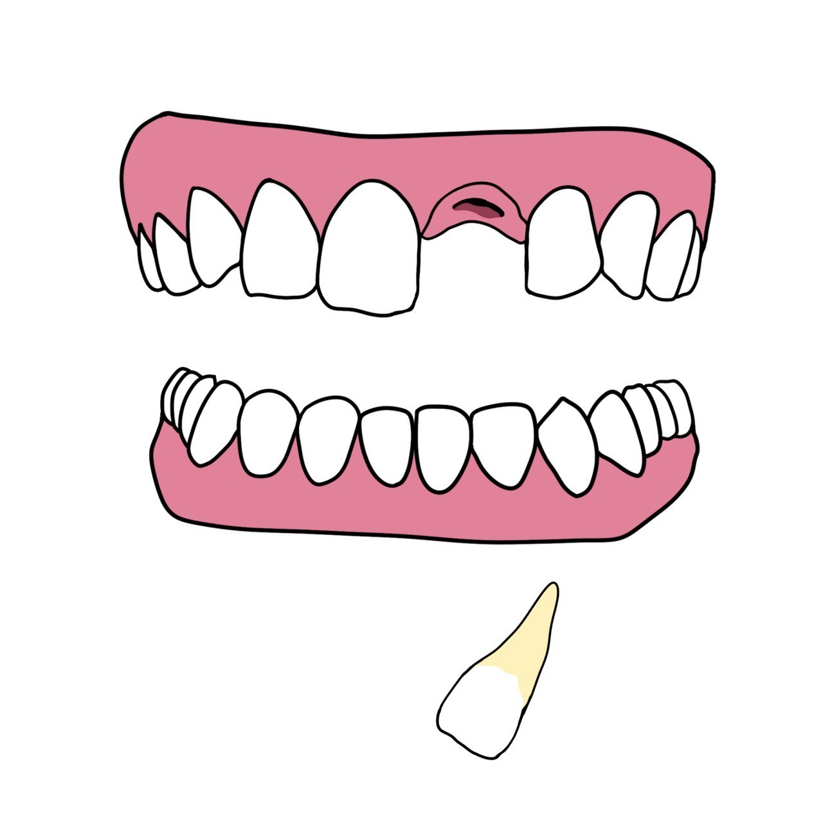
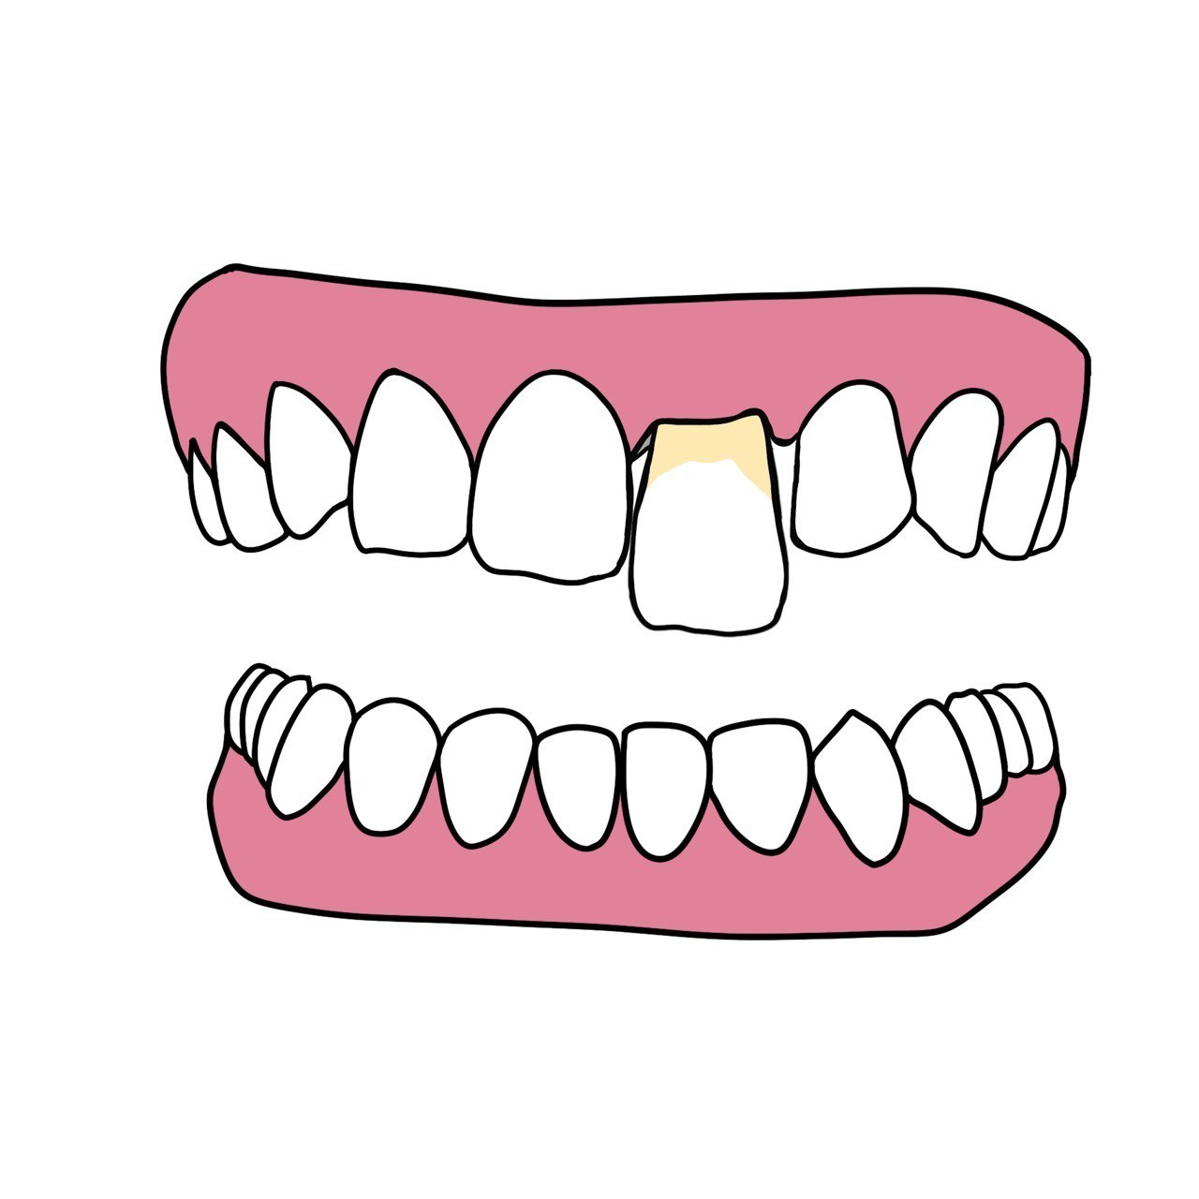
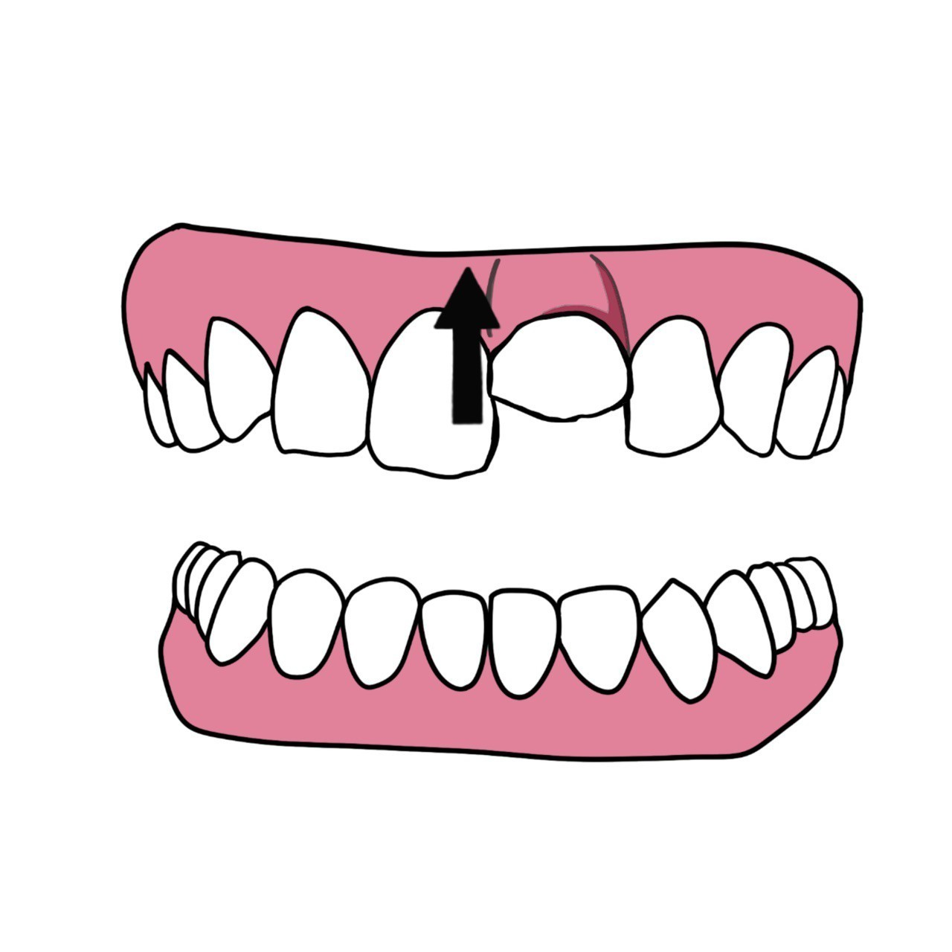
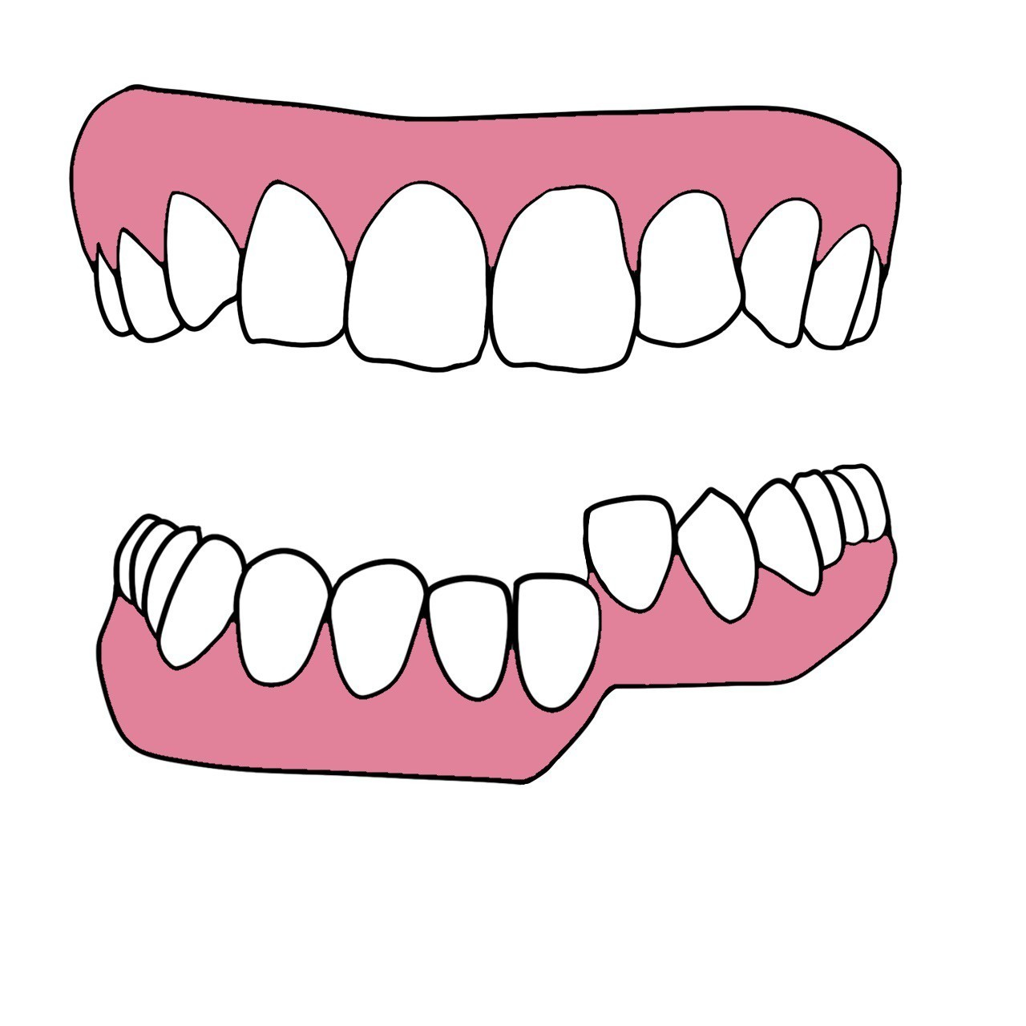
歯・口の外傷対応フローチャート
ダウンロードは
こちらから
※行動が求められる場面
※判断が求められる場面
歯・口の外傷発生
歯の外傷
口唇・口の中の
粘膜の外傷
なし
なし
経過観察
痛みが強い場合は
アイシング
口の中
もしくは
唇が切れた
歯の動揺
位置異常
歯の損傷
あり
あり
歯科医院へ
出血少ない
出血多い
様子を見る
口の中の傷は
治りやすい。
傷口を
圧迫止血
症状悪化の場合は、歯科医院へ
脱 臼
陥 没
下顎骨骨折
完全脱臼
不完全
脱臼
歯が中に
めり込んだ
歯並びがずれた
痛みが強い
口が閉まらない
歯を探して
保存液か
牛乳に
入れて
歯科医院へ
安静にして
歯科医院へ
清潔な
もので
圧迫止血し
歯科医院へ
救急医療
機関へ搬送
痛みが強い場合は、アイシングしながら医療機関へ搬送

